Slide 1


ДЕРЖАВНИЙ УНІВЕРСИТЕТ ІНФОРМАЦІЙНО-КОМУНІКАЦІЙНИХ ТЕХНОЛОГІЙ НАВЧАЛЬНО-НАУКОВИЙ ІНСТИТУТ ІНФОРМАЦІЙНИХ ТЕХНОЛОГІЙ Кафедра Інженерії програмного забезпечення
Курсова Робота на тему:
«Проста система резервування для малого бізнесу»
з предмету «Конструювання програмного забезпечення (JAVA)»
Виконав: ст. гр. ПД-34 Дзюба Д.Р.
Київ-2024

Slide 2
Завдання:
Розробити просту систему резервування для малого бізнесу на мові програмування JAVA з використанням Swagger, системи авторизації з ролями, Docker Compose для розгортання проекту

Slide 3
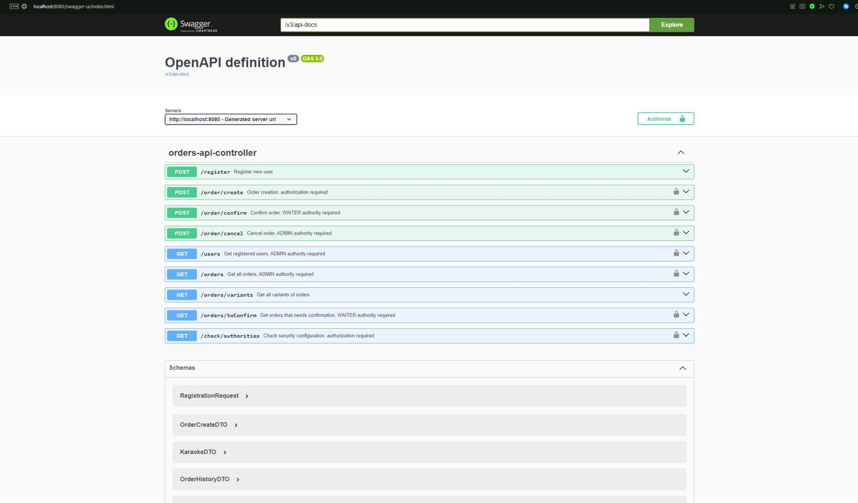
Результати роботи:
Всі доступні HTTP запити на Swagger

Slide 4
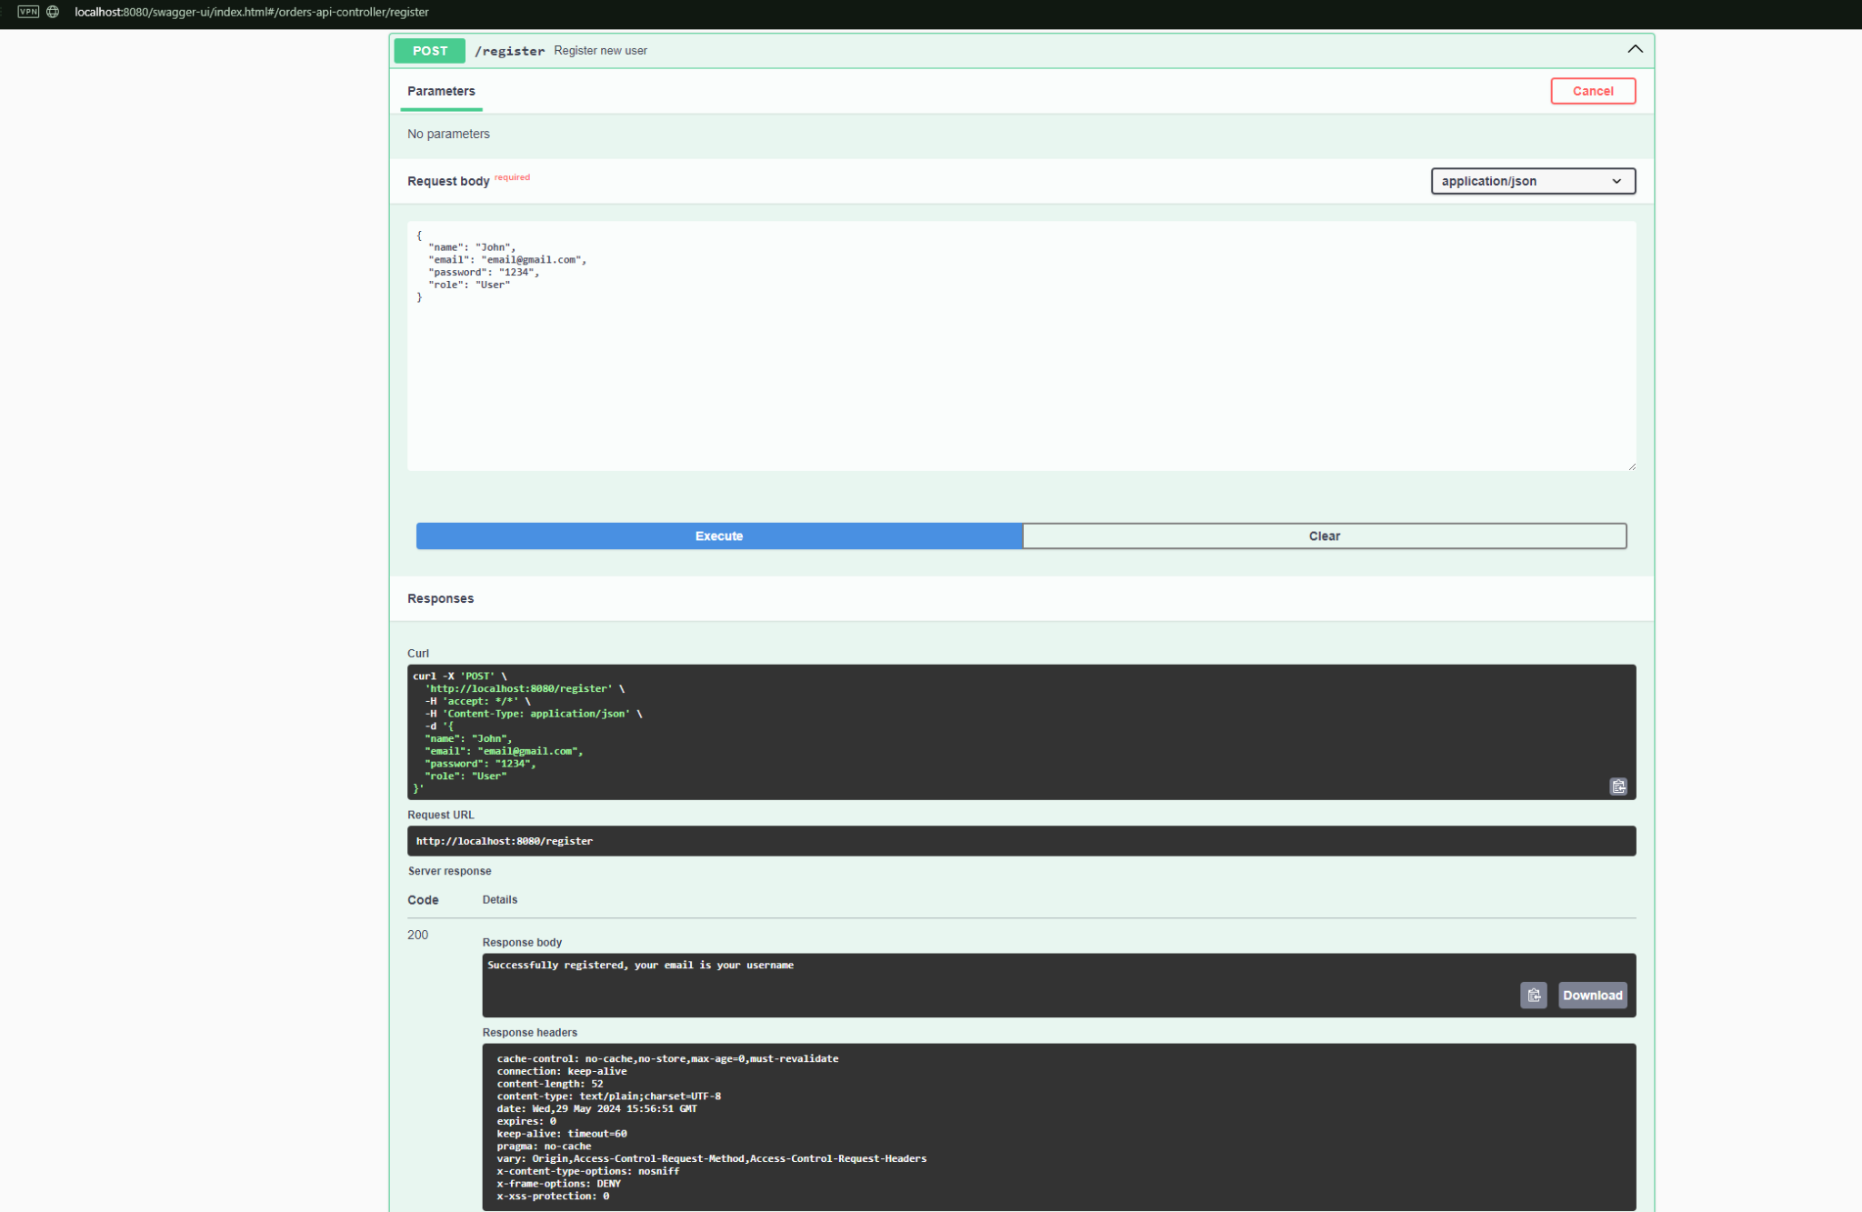
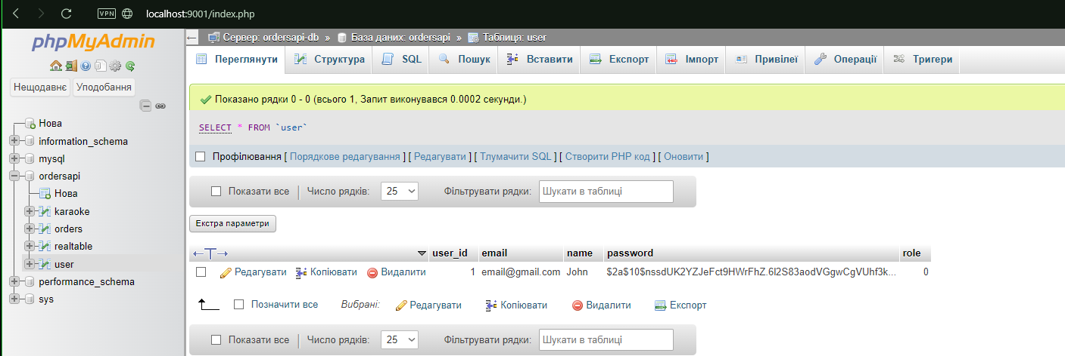
Приклад запиту на реєстрацію користувача

Slide 5
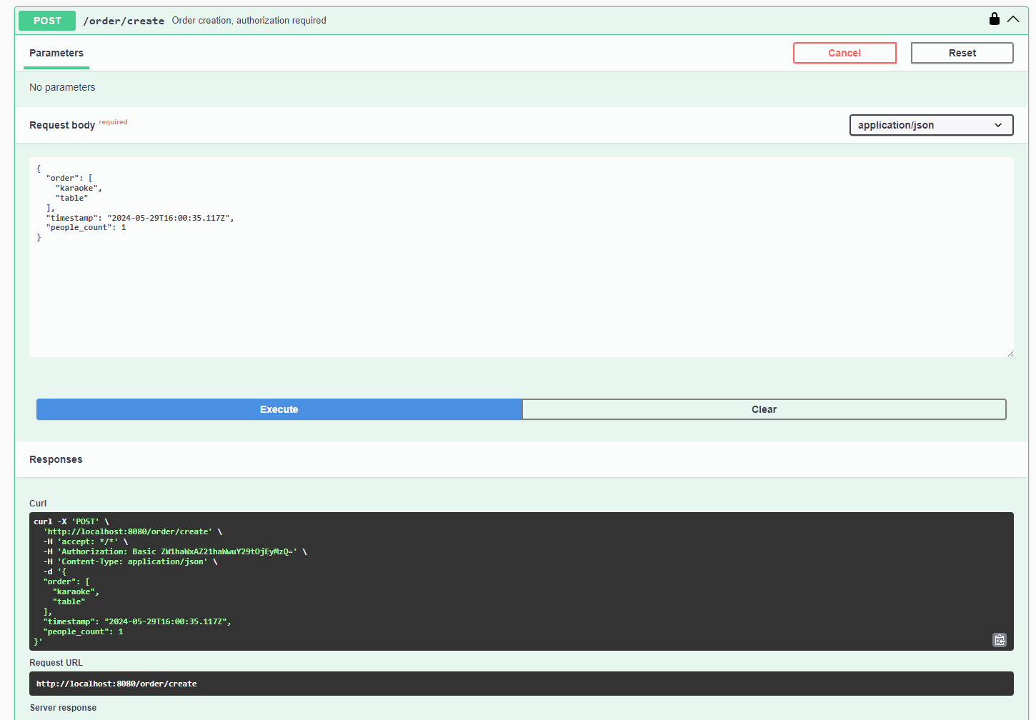
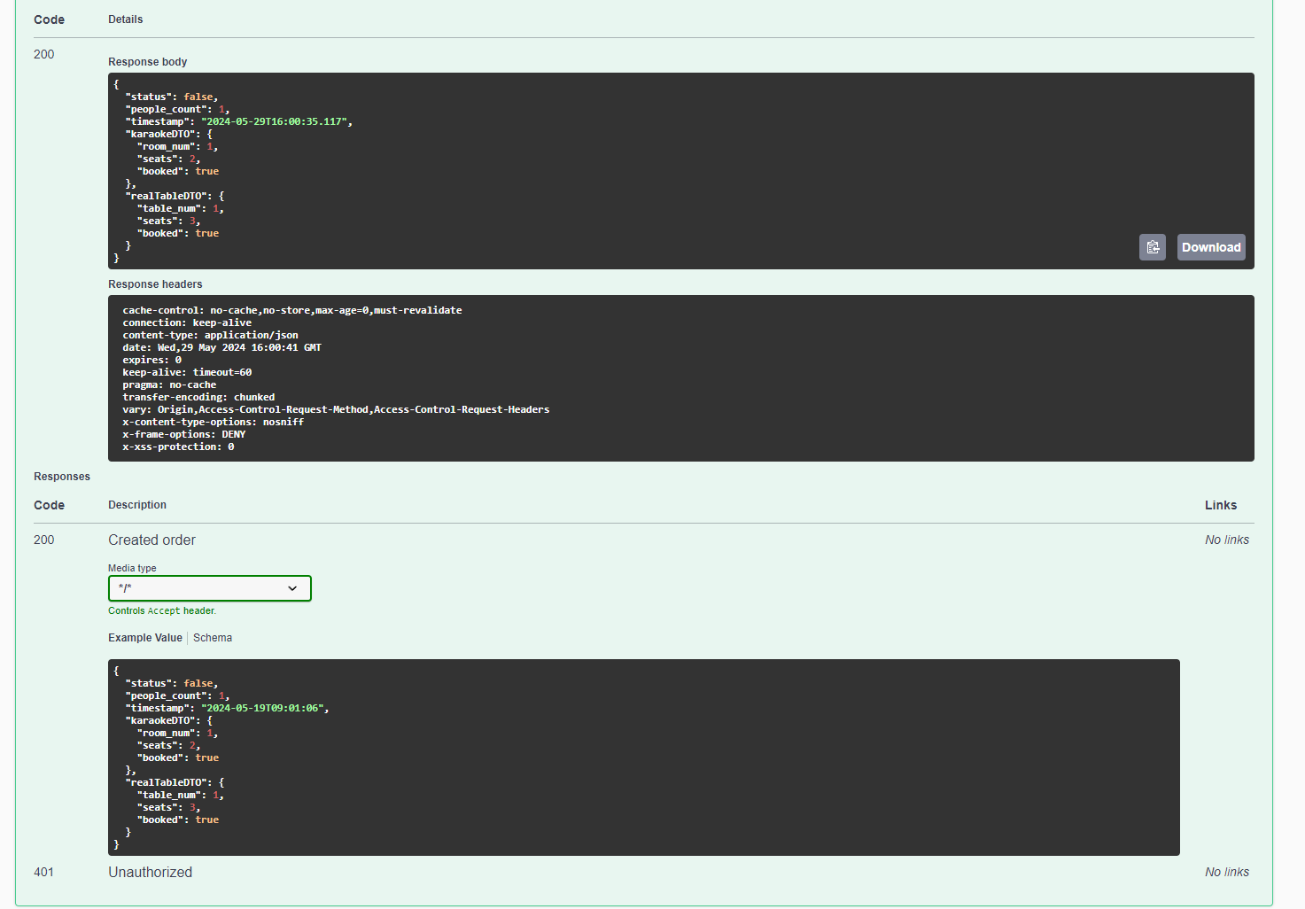
Приклад створення замовлення

Slide 6
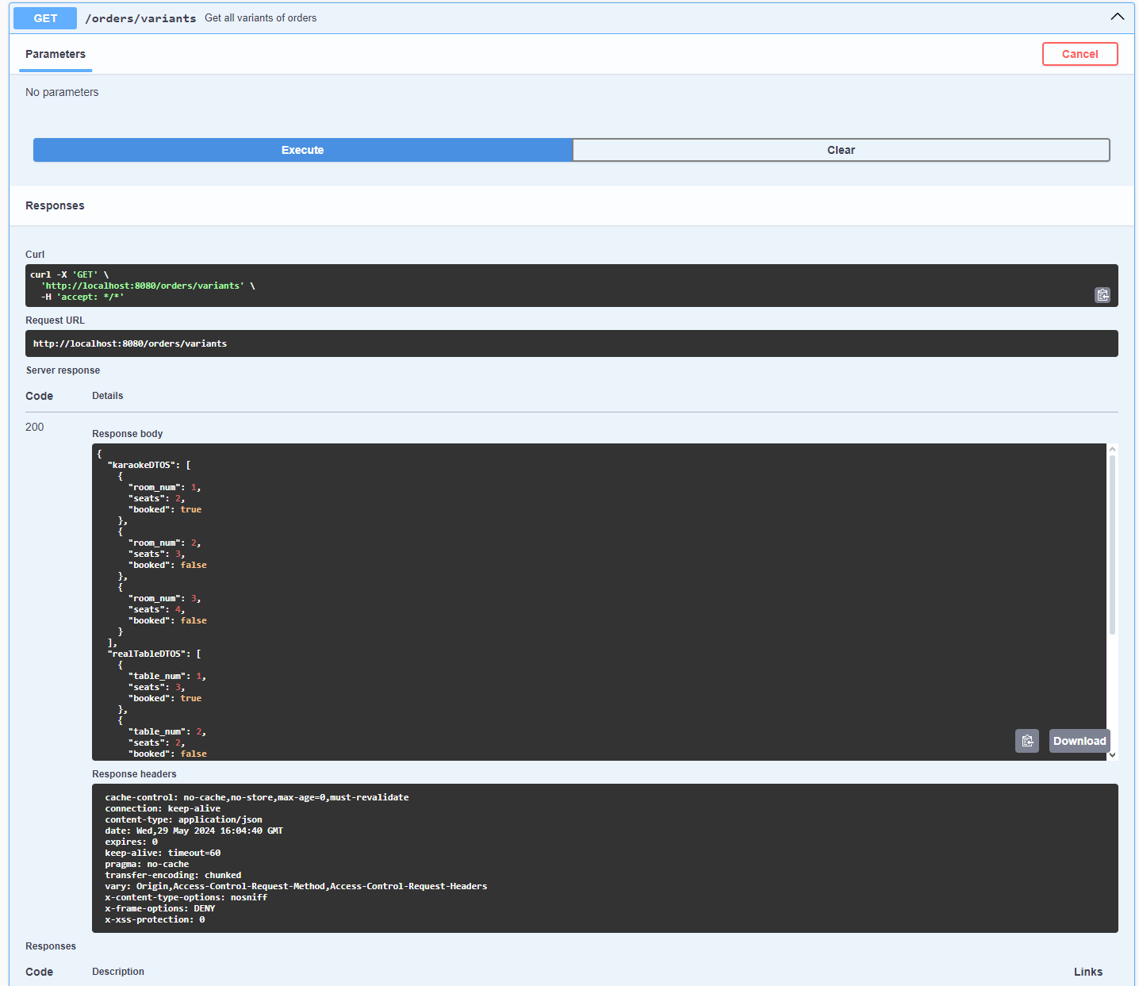
Приклад виводу всіх варіантів для замовлення

Slide 7
Висновки:
Програма виконує покладені на неї завдання в повному об’ємі. А отже завдання курсової роботи можна вважати виконаним.

Slide 8
Дякую за увагу!

